Slide 1
Online-Unterricht
04.02.21
Themen:
Besprechung der Hausaufgabe
Bildung von Verhältnisformeln
Übungsaufgaben

Slide 2


HA, Nr. 2.
Nr. 3.
Elementname | Atom mit Außenelektronen | Zahl der abgegebenen bzw. aufgenommenen Elektronen |  | aus dem Atom entsteht folgendes Ion | das dem Ion entsprechende Edelgasatom ist
Beryllium | •Be• | 2 |  | Be²⁺ | He
Aluminium |  | 3 |  | Al³⁺ | Neon
Calcium | •Ca• | 2 |  | Ca²⁺ | Argon
Kalium |  | 1 |  | K⁺ | Argon
Fluor | F • |  | 1 | F⁻ | Neon
Neon | Ne | 0 | 0 | - | Neon
Schwefel | S • |  | 2 | S²⁻ | Argon
Gallium | • Ga • | 3 |  | Ga³⁺ | Argon
Phosphor | • P• |  | 3 | P³⁻ | Argon
Brom | Br• |  | 1 | Br⁻ | Krypton
Br⁻, Se²⁻, As³⁻
Rb⁺, Sr²⁺, In³⁺, Sn⁴⁺
Kr: 4 Schalen, 8 Außenelektronen
•
•
•

Slide 3
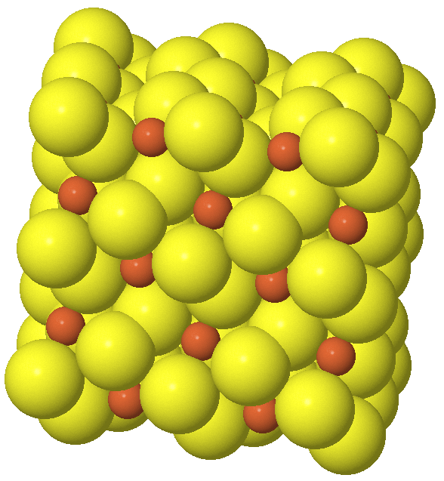
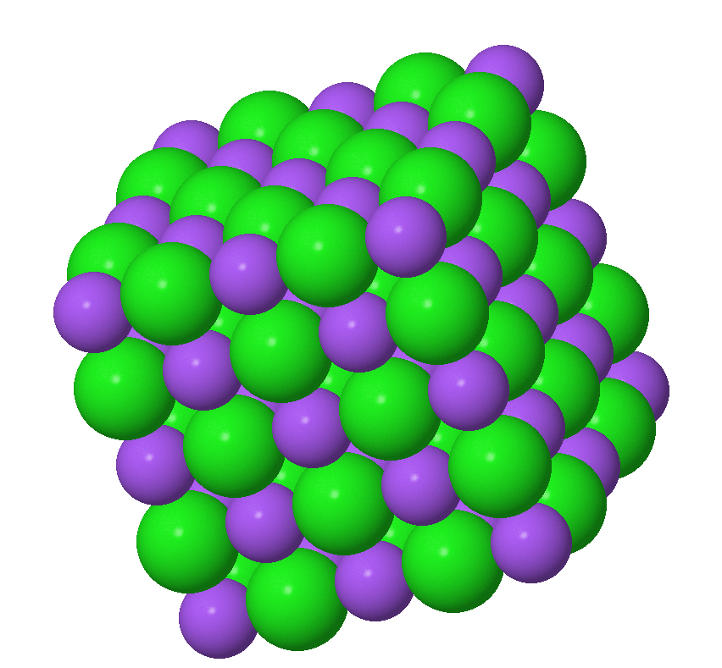
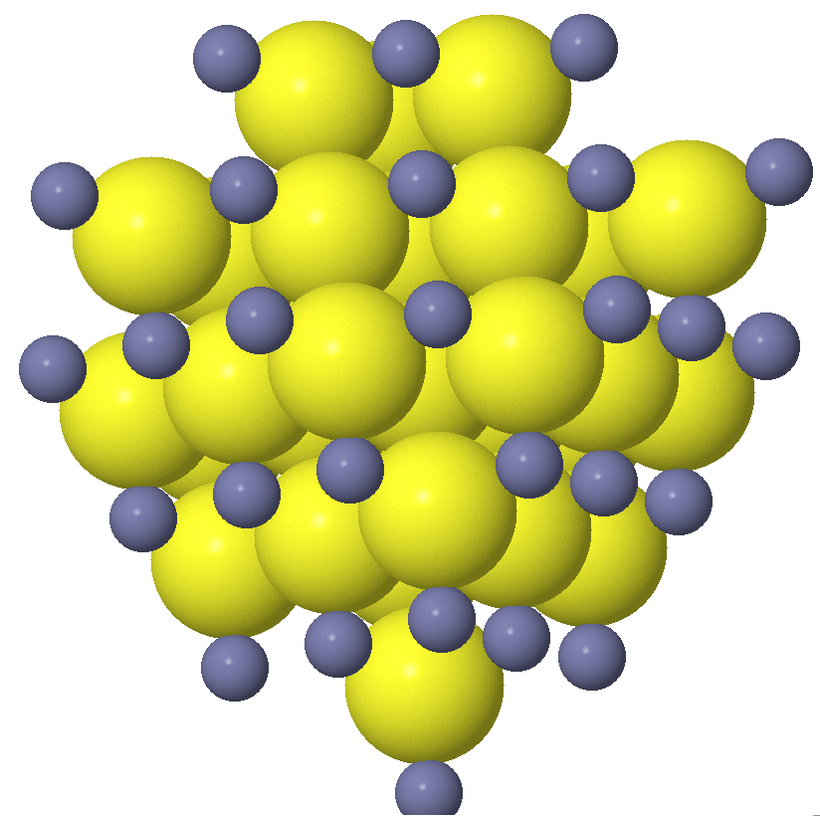
Verhältnisformeln für Ionenverbindungen aufstellen
Verhältnisformeln geben das Anzahlverhältnis der Ionenarten in einer Ionenverbindung an.
MeNi₂
MeNi
In diesem Ionengitter gibt es 3x so viele Metallkationen (grau) wie Nichtmetallanionen (gelb). Die Verhältnisformel ist dann: Me₃Ni

Slide 4
Beispiel 1: Magnesiumchlorid
Heftaufschrieb
Magnesiumchlorid
Metall
Nichtmetall
1. Ionensorten und Ionenladungen ermitteln:
Magnesium-Kationen
Chlor-Anionen
Mg²⁺
Cl⁻
1 x Mg²⁺
2 x Cl⁻
2. Elektroneutralität herstellen:
1 mal 2-fach positive Ladung
= 2+
2 mal 1-fach negative Ladung
= 2-
elektrisch neutral
Verhältnisformel aufstellen:
(kleinstes Zahlenverhältnis, daher kürzen wenn möglich; Index 1 wird weggelassen)
Mg₁Cl₂ = MgCl₂
Magnesiumdichlorid

Slide 5
Beispiel 2: Aluminiumoxid
Aluminiumoxid
1. Ionensorten und Ionenladungen ermitteln:
Aluminiumkationen
Sauerstoffanionen
Al³⁺
O²⁻
2. Elektroneutralität herstellen:
2 x Al³⁺
3 x O²⁻
2 mal 3-fach positive Ladung
= 6+
3 mal zweifach negative Ladung
= 6-
elektrisch neutral
Verhältnisformel aufstellen:
(kleinstes Zahlenverhältnis, daher kürzen wenn möglich; Index 1 wird weggelassen)
Al₂O₃
Dialuminiumtrioxid
Übung: Ermittle die Verhältnisformeln von a. Galliumfluorid
b. Calciumoxid

Slide 6
Übung:
Galliumfluorid
Ga³⁺
F⁻
1 x Ga³⁺
3 x F⁻
GaF₃
Galliumtrifluorid
Calciumoxid
Ca²⁺
O²⁻
1 x Ca²⁺
1 x O²⁻
CaO
Calicumoxid

Slide 7
AB Lösungen
Aufgabe 1
Elemente | Ionen | Verhältnisformel | Namen
Natrium und Sauerstoff | 2 Na⁺ / O²⁻ | Na₂O | Dinatriumoxid
Magnesium und Stickstoff | 3 Mg²⁺ / 2 N³⁻ | Mg₃N₂ | Trimagnesiumdinitrid
Lithium und Brom | Li⁺ / Br⁻ | LiBr | Lithiumbromid

Slide 8
Aufgabe 2
Verhältnisformel | Kationen | Anionen
MgCl₂ | Mg²⁺ | 2 Cl-
Na₂S | 2 Na⁺ | S²⁻
PbO₂ | Pb⁴⁺ | 2 O²⁻
Fe₂O₃ | 2 Fe³⁺ | 3 O²⁻

Slide 9
Heftaufschrieb
Merke:
Die Verhältnisformeln von Salzen ergeben sich aus den Ladungszahlen der Ionen. Diese können für die Elemente der Hauptgruppen aus dem Periodensystem abgeleitet werden.
Metalle der Nebengruppen können mehrere Ionensorten ausbilden (z.B. Fe²⁺, Fe³⁺)
Es gibt auch Anionen, die aus mehreren Nichtmetallen zusammengesetzt sind, z.B.
Hydroxidionen (OH⁻)
Sulfat-Ionen (SO₄²⁻)
Carbonat-Ionen (CO₃²⁻)
Nitrat-Ionen (NO₃⁻)

Slide 10
AB Lösungen
Aufgabe 1
Elemente | Ionen | Verhältnisformel | Namen
Natrium und Sauerstoff | 2 Na⁺ / O²⁻ | Na₂O | Dinatriumoxid
Magnesium und Stickstoff | 3 Mg²⁺ / 2 N³⁻ | Mg₃N₂ | Trimagnesiumdinitrid
Lithium und Brom | Li⁺ / Br⁻ | LiBr | Lithiumbromid
Aluminium und Chlor | Al³⁺ / 3 Cl⁻ | AlCl₃ | Aluminiumtrichlorid
Kalium und Sauerstoff | 2 K⁺ / O²⁻ | K₂O | Dikaliumoxid
Natrium und Iod | Na⁺ / I⁻ | NaI | Natriumiodid
Calcium und Stickstoff | 3 Ca²⁺ / 2 N³⁻ | Ca₃N₂ | Tricalciumdinitrid
Kalium und Fluor | K⁺ / F⁻ | KF | Kaliumfluorid
Magnesium und Brom | Mg²⁺ / 2 Br⁻ | MgBr₂ | Mangesiumdibromid
Calcium und Fluor | Ca²⁺ / 2 F⁻ | CaF₂ | Calciumdifluorid

Slide 11
Aufgabe 2
Verhältnisformel | Kationen | Anionen
MgCl₂ | Mg²⁺ | 2 Cl-
Na₂S | 2 Na⁺ | S²⁻
PbO₂ | Pb⁴⁺ | 2 O²⁻
Fe₂O₃ | 2 Fe³⁺ | 3 O²⁻
Cu₂O | 2 Cu⁺ | O²⁻
FeCl₃ | Fe³⁺ | 3 Cl⁻

